Slide 1

Raw Sockets

Slide 2
What Are Raw Sockets?
Non-raw sockets
OS is responsible for transport, network and data-link layer headers
Raw sockets: Create your own packets!
Generate headers as you like
Choose any protocol
Insert any payload
Network layer & data-link layer

Slide 3
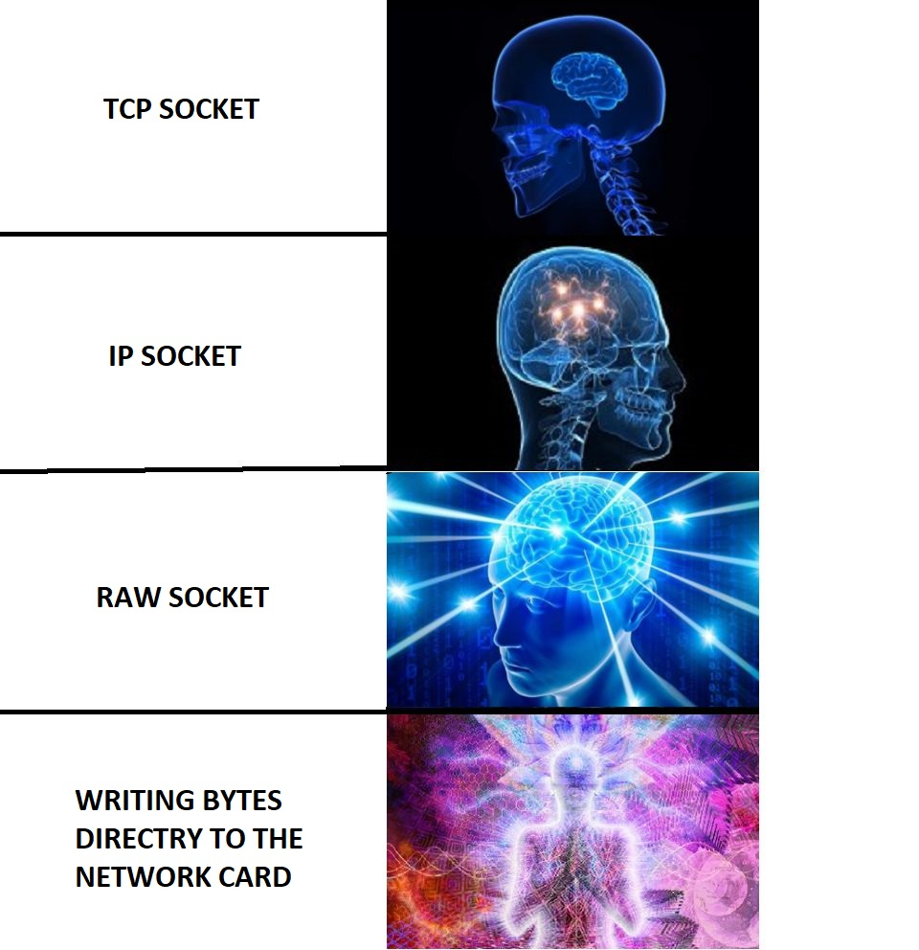

Slide 4
Uses of Raw Sockets
Monitoring
tcpdump
wireshark & tshark
windump
Defense
Firewalls
IDS & IPS (detection & prevention)
SolarWinds
Offense
Create malformed IP packets (packet injection)
Reply attacks
Man in the middle

Slide 5
Working with Raw Sockets

Slide 6
Opening Raw Socket
@contextmanager def open_raw_socket(host=HOST, port=0): # Create a raw socket and bind it to the public interface s = socket.socket(socket.AF_INET, # Socket family socket.SOCK_RAW, # Socket type socket.IPPROTO_IP) # Protocol s.bind((host, port)) # Include IP headers s.setsockopt(socket.IPPROTO_IP, socket.IP_HDRINCL, 1) # Receive all packages (promisc) s.ioctl(socket.SIO_RCVALL, socket.RCVALL_ON) yield s # Disabled promiscuous mode s.ioctl(socket.SIO_RCVALL, socket.RCVALL_OFF)

Slide 7
Reading Packets With Raw Sockets
Demo!

Slide 8
Building a Datagram

Slide 9
Injecting a Datagram

Slide 10
Raw Socket Sniffer [scapy]

Slide 11
Libpcap
Introduction
Code
Sniffing
Sniffing on a loop
Reading from a packet
filters

Slide 12
Introduction
A tool developed by

Slide 13
code

Slide 15
ICMP

Slide 16
History
1981: IP protocol (RFC-791)
Designed to carry messages between computers
Connectionless
Unreliable
Unacknowledged
Need for assisting protocol
Exchange low level control messages

Slide 17
Packet Format
0-7 | 8-15 | 16-23 | 24-31
Type | Code | Checksum
Unused
Internet Header + 64 bits of Original Data Datagram

Slide 18
Message Types
Error Reporting | Query / Reply
3: Destination Unreachable | 0/8: Echo
4: Source Quench | 13/14: Timestamp
5: Redirection | 15/16: Information
11: Time Exceeded
12: Parameter Problem
Notes:
אין תיקון שגיאות – רק דיווח

Slide 19
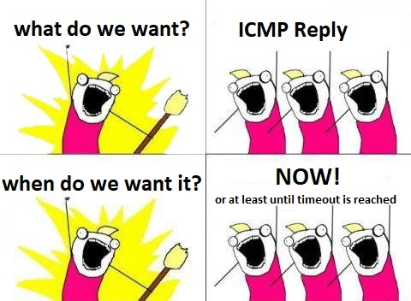
Types: 8/0 – Echo / Echo Reply Message
Types:
0 = echo;
8 = echo reply
0-7 | 8-15 | 16-23 | 24-31
Type | Code | Checksum
Identifier |  | Sequence Number
Data…
Notes:
ה-data שנשלח ב-echo חייב להיות מוחזר ב-echo reply
Identifier ו-sequence = נועדו לעזור למקבל להתאים בין echo ל-reply.
למשל, identifier שיהיה כמו פורט ו-sequence שיעלה ב-1 עם כל בקשת echo שנשלחה.
המחשב שעונה מחזיר את אותם הערכים כמו השולח.

Slide 20
Types: 3 – Destination Unreachable Message
Code numbers:
0 = net unreachable;
1 = host unreachable;
2 = protocol unreachable;
3 = port unreachable;
4 = fragmentation needed and DF set;
5 = source route failed.
0-7 | 8-15 | 16-23 | 24-31
Type | Code | Checksum
Unused
Internet Header + 64 bits of Original Data Datagram
Notes:
עשוי להגיע מה-gateway אם הוא מזהה שהיעד לא ברשת, או משרת היעד עצמו אם הוא לא מסוגל לשלוח חזרה הודעות (לדוגמא, פורט לא פעיל).
מקרה נוסף – כשהפקטה היא fragmanted אבל הפלאג של Don’t Fragment דולק – הgateway יהיה חייב להחזיר destination unreachable.
Codes 0, 1, 4, and 5 may be received from a gateway. Codes 2 and 3 may be received from a host.

Slide 21

Types: 4 – Source Quench Message
0-7 | 8-15 | 16-23 | 24-31
Type | Code | Checksum
Unused
Internet Header + 64 bits of Original Data Datagram
Notes:
בקשה להאטה בקצב השידור
יכול להישלח מראוטר שמבאפר תעבורה ולא עומד בקצב/מhost שמקבל תעבורה.
אפשר לשלוח את הבקשה הזאת לפני שנגמר המקום בחלון הקבלה ולפני שמתחילים להפיל פקטות.
יש להדגיש כי לא בשימוש בעיתים תכופות מדוע? כי שליחת Source Quence Packet גורמת לעוד יותר עומס בתקשורת
כמו גם ל-TCP יש מנגנון עומסים משלו שלא תלוי ב-Source quench
בנוסף נכתב RFC המציע לבטל הודעות מסוג Source Quench
https://tools.ietf.org/html/rfc6633

Slide 22
Types: 5 – Redirect Message
Code numbers:
0 = Redirect datagrams for the Network.
1 = Redirect datagrams for the Host.
2 = Redirect datagrams for the Type of Service and Network.
3 = Redirect datagrams for the Type of Service and Host.
0-7 | 8-15 | 16-23 | 24-31
Type | Code | Checksum
Unused
Internet Header + 64 bits of Original Data Datagram
Notes:
ראוטר (G1) מקבל פקטה ובודק לאן לפי הroute table שלו הוא צריך לשלוח אותה (נניח G2).
אם G2 באותה רשת עם הsender אז הראוטר שולח לsender את הrediret message שאומר לו שיותר מהר לשלוח לG2.
אם ברמת הip דלוק הIP source route options אז G1 לא ישלח את הredirect גם אם יש דרך מהירה יותר לשלוח את הפקטה.

Slide 23
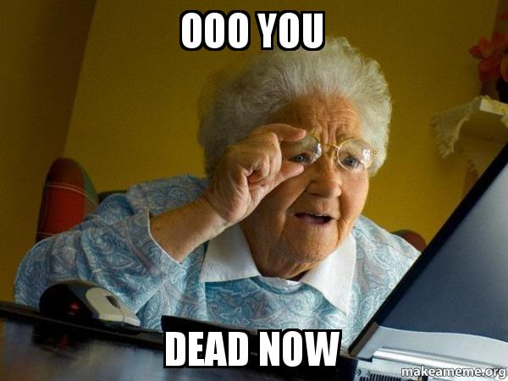
Types: 11 – Time Exceeded Message
Code numbers:
0 = time to live exceeded in transit;
1 = fragment reassembly time exceeded.
0-7 | 8-15 | 16-23 | 24-31
Type | Code | Checksum
Unused
Internet Header + 64 bits of Original Data Datagram
Notes:
0 – נגמר ה-TTL (מתגלה ע"י ה-gateway).
1 – לא התקבלו ב-host כל הפרגמנטים שהיו אמורים להגיע.

Slide 24
Types: 12 – Parameter Problem Message
Code numbers:
0 = pointer indicates the error.
0-7 | 8-15 | 16-23 | 24-31
Type | Code | Checksum
Pointer | Unused
Internet Header + 64 bits of Original Data Datagram
Notes:
Pointer = אם הקוד היה 0, זה מציין את המיקום של השגיאה בפקטה שנשלחה.

Slide 25
Type: 13 – Timestamp Request Message Type: 14 – Timestamp Reply Message
0-7 | 8-15 | 16-23 | 24-31
Type | Code | Checksum
Identifier |  | Sequence Number
Originate Timestamp
Receive Timestamp
Transmit Timestamp
Notes:
הOriginate Timestamp זה הזמן האחרון שבו השולח נגע בפקטה
הReceive Timestamp זה הזמן הראשון שבו המקבל נגע בפקטה
והTransmit Timestamp זה הזמן האחרון שבו המקבל נגע בפקטה

Slide 26

Type: 15 – Information Request Message Type: 16 – Information Reply Message
0-7 | 8-15 | 16-23 | 24-31
Type | Code | Checksum
Identifier |  | Sequence Number
Notes:
השימוש בהודעה זו היא לטובת הבנה של הרשת בה נמצא השולח.
את הודעת הrequest הוא שולח עם שדה הdst בip עם 0ים ומקבל תשובה מלאה, כך הוא יודע מה כתובת הרשת מה הוא נמצא.

Slide 27
Applications

Slide 28
Ping
Example!

Slide 29
Traceroute
Example!

Slide 30
Anecdotes
Traceroute
On Linux uses UDP
On windows ICMP

